Slide 1
편마비 환자의 상지기능과 인지능력 재활을 위한 인터페이스 장치화 방법
2022.11.14

Slide 2
목차
전체 구조
구조도
하드웨어 설명
데이터 처리 과정
재활 게임 프로그램

Slide 3
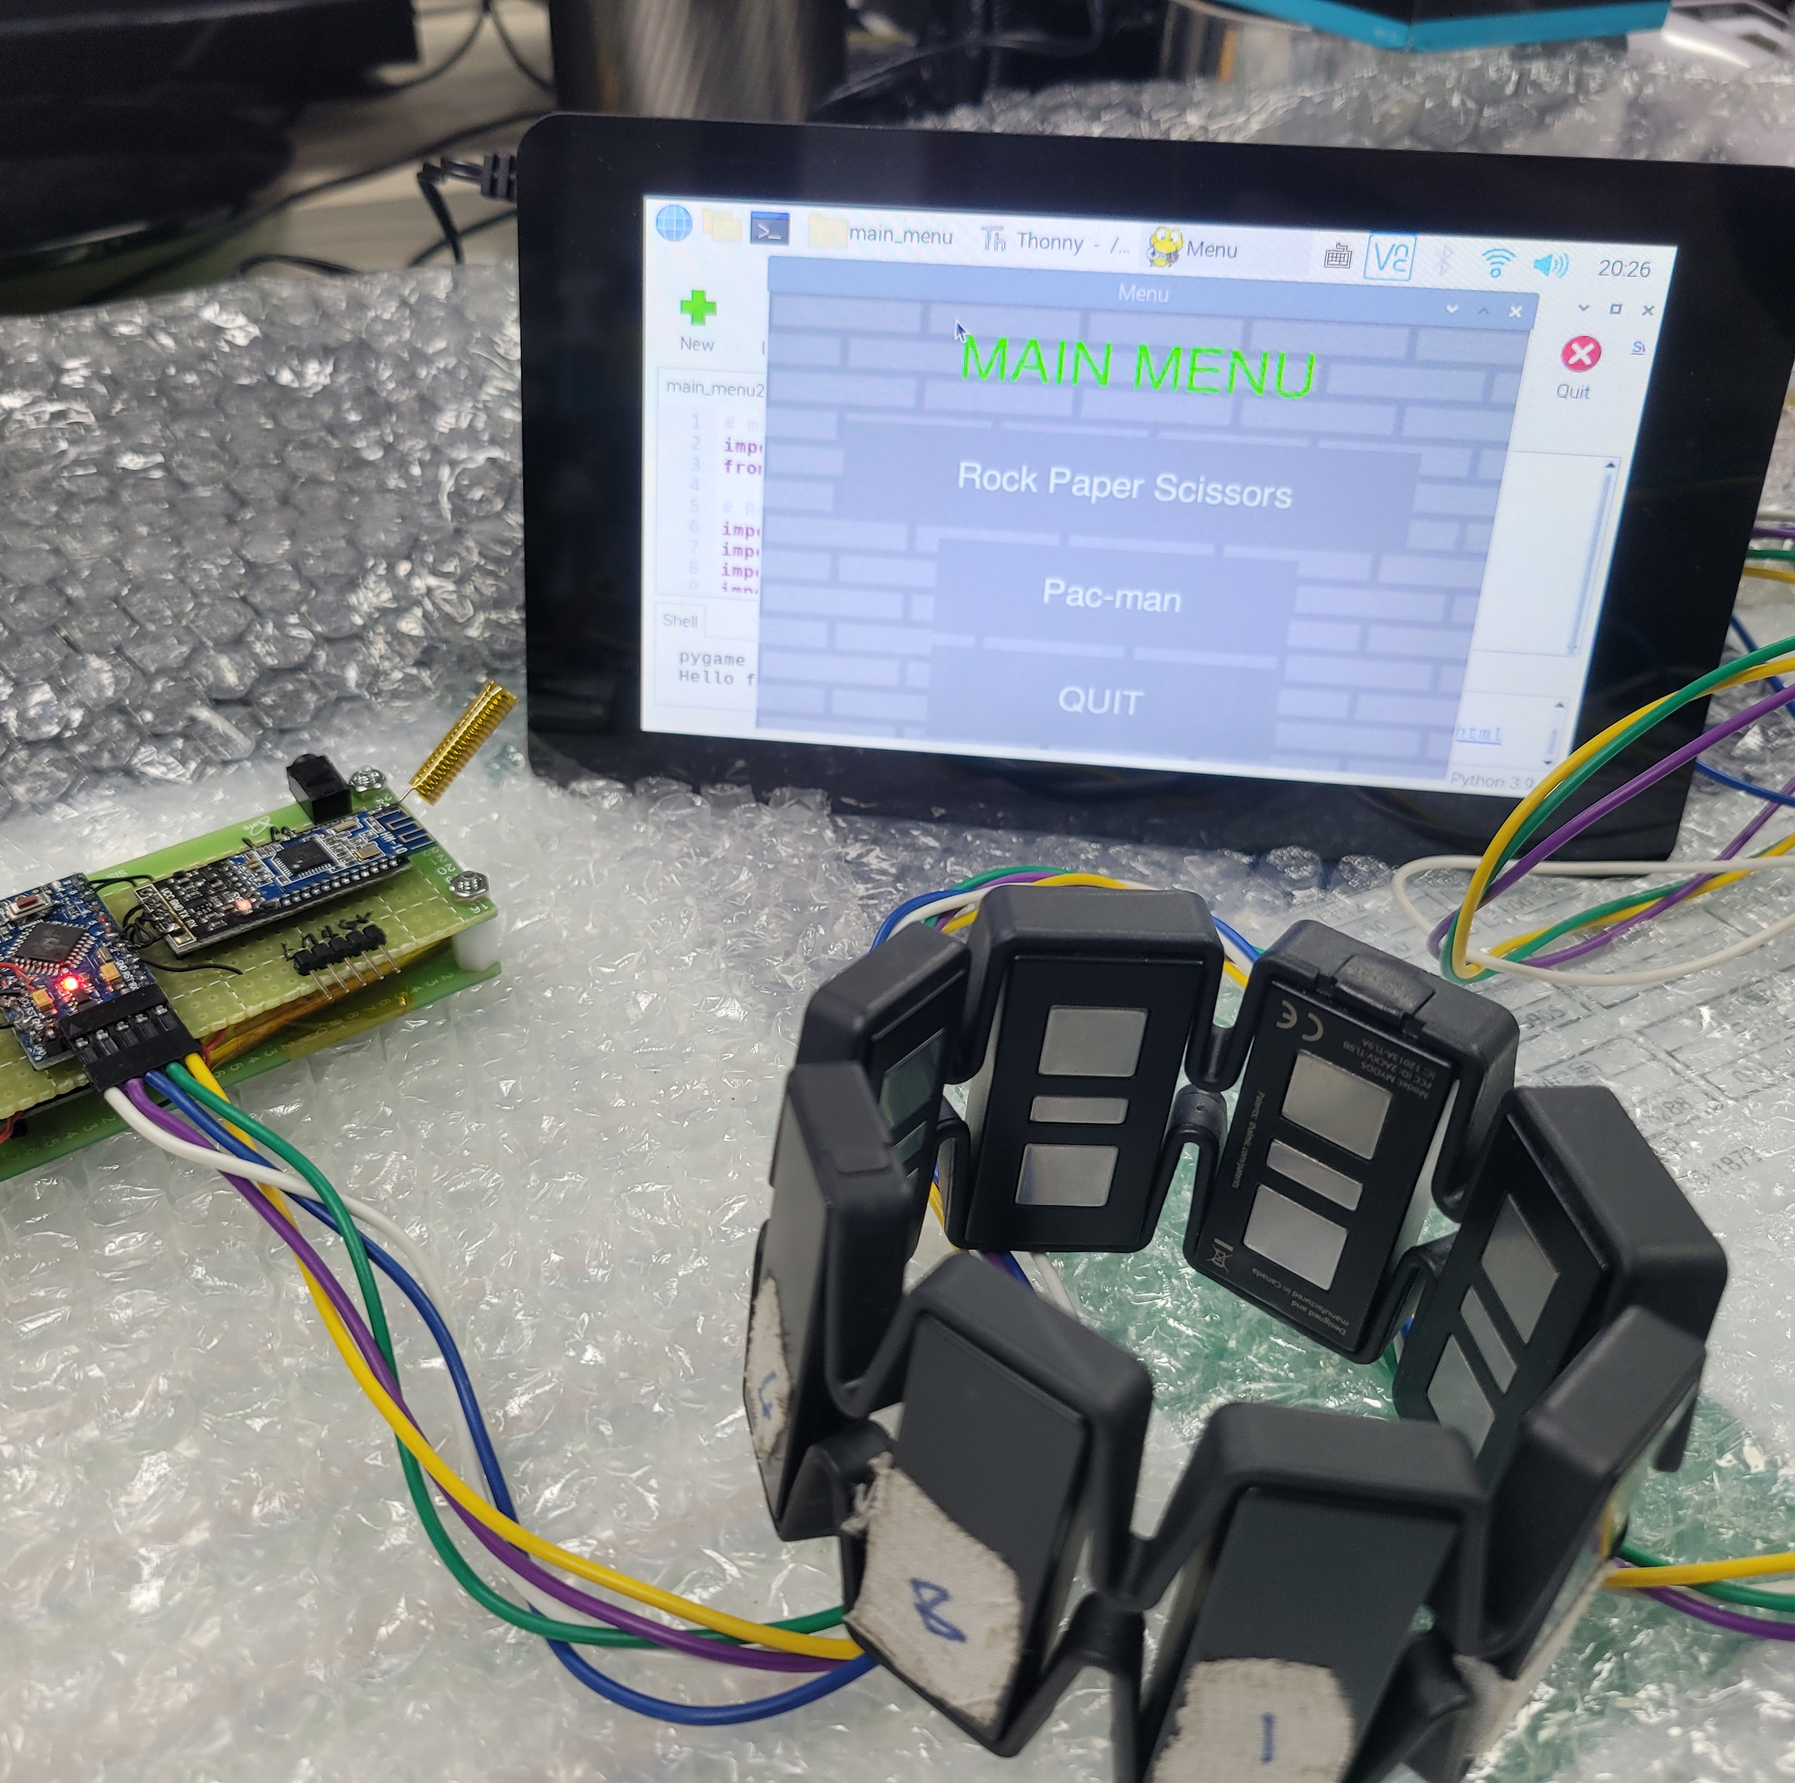
1. 전체 구조
⑤, ⑥
구성품
Myo Armband
HM-10 블루투스 4.0 모듈
아두이노 Pro Mini
USB to TTL Serial 케이블
라즈베리 파이
라즈베리 파이 터치 스크린
③
②
④
①

Slide 4
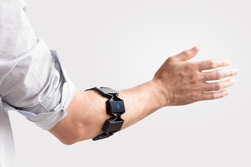
2. 구조도
USB to TTL Serial Cable
Arduino ProMini
Raspberry Pi
VCC
USB Port
GND
RX
TX
DTR
Antenna
HM-10
Bluetooth 4.0
VCC
3.3V
GND
GND
RX
3
TX
2

Slide 5
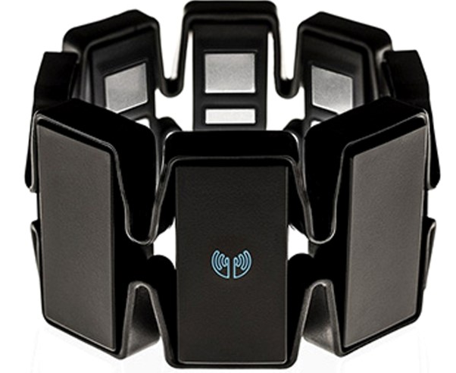
2. 구조도 구분
HM-10
Bluetooth 4.0
Touch Screen
Arduino ProMini
Raspberry Pi
소프트웨어 구현 부
근전도센서 부
(센서 부)
인터페이스 부

Slide 6
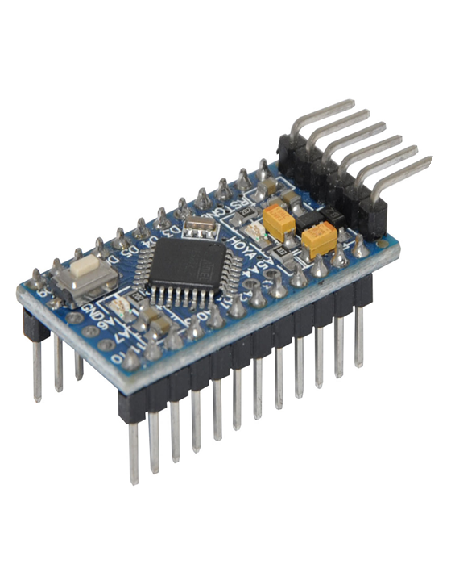
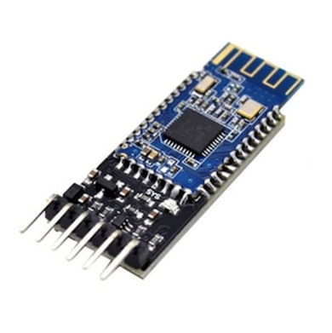

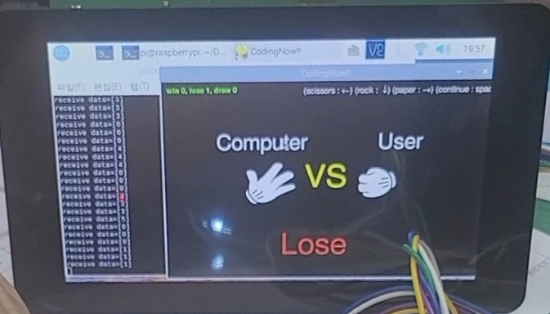
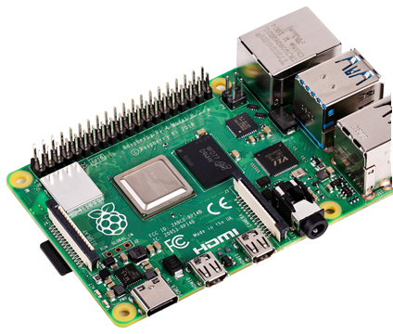
① 환자
사용자가 손을 오므리기,
펴기, 꺾기 등의 동작 진행
② MYO밴드
MYO밴드에서
모션을 인식하고 신호를
블루투스 모듈로 전송
③ 블루투스 모듈
MYO밴드의 신호를
아두이노 MCU로 전송
④ 아두이노 ProMini
펌웨어에서 MYO밴드의 신호를
구분하여 라즈베리파이로 보낼 수 있는
신호로 변경 후 전송
⑥ 터치 디스플레이
사용자는 디스플레이를 통해
게임 및 훈련 진행
⑤ 라즈베리파이
게임 프로그램 실행 및 아두이노의
신호를 수신하여 프로그램 제어

Slide 7
3. 하드웨어 설명

Slide 8
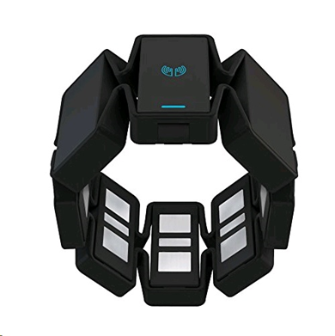
3-1. Myo ArmBand
사용자의 근육 움직임을 파악하여 기기를 제어하는 웨어러블 기기
실제 움직임 동작은 5가지로 Double Tap, Fist, Wave In, Wave Out, Finger Spread가 있으며, 그 외 동작은 Default, 움직임이 멈췄을 땐 Resting을 출력
팔에 착용한 상태로 프로그램을 시작하면 블루투스 탐지가 가능

Slide 9
3-2. HM-10 블루투스 4.0 모듈
MCU(Pro Mini)와 연결하여 사용하는 블루투스 모듈로 암밴드의 블루투스 신호를 찾아내 데이터를 수신
수신한 데이터는 시리얼 통신으로 Pro Mini에 송신
필요전력 : 3.3V
Bluetooth version 4.0 BLE

Slide 10
3-3. 아두이노 Pro Mini
단일 보드 마이크로 컨트롤러로 사용자가 원하는 대로 조작한 펌웨어를 실행하는 하드웨어
HM-10에게 전력을 공급
암밴드에서 보낸 데이터를 처리
처리한 데이터를 라즈베리 파이로 송신
필요전력 : 5V/16Mhz

Slide 11
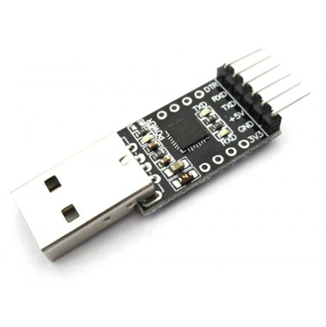
3-4. USB to TTL Serial 케이블
USB 포트가 없는 Pro Mini에 데이터를 전송하기 위한 케이블
Pro Mini와 라즈베리 파이를 연결시키는 케이블
Pro Mini에 전력 공급
펌웨어 업데이트를 할 때에도 사용

Slide 12
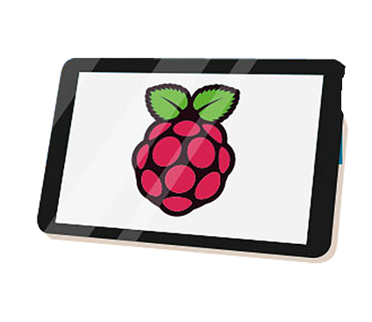
3-5. 라즈베리 파이, 터치스크린
파이썬으로 만들어진 게임 프로그램을 실행시키기 위한 소형 컴퓨터
USB to TTL Serial 케이블을 통해 Pro Mini와 UART(Tx/Rx)통신
메인 전력을 공급하는 곳으로 본체 및 Pro Mini와 HM-10에 전력공급
터치스크린을 통해 프로그램 제어

Slide 13
4. 데이터 처리 과정

Slide 14
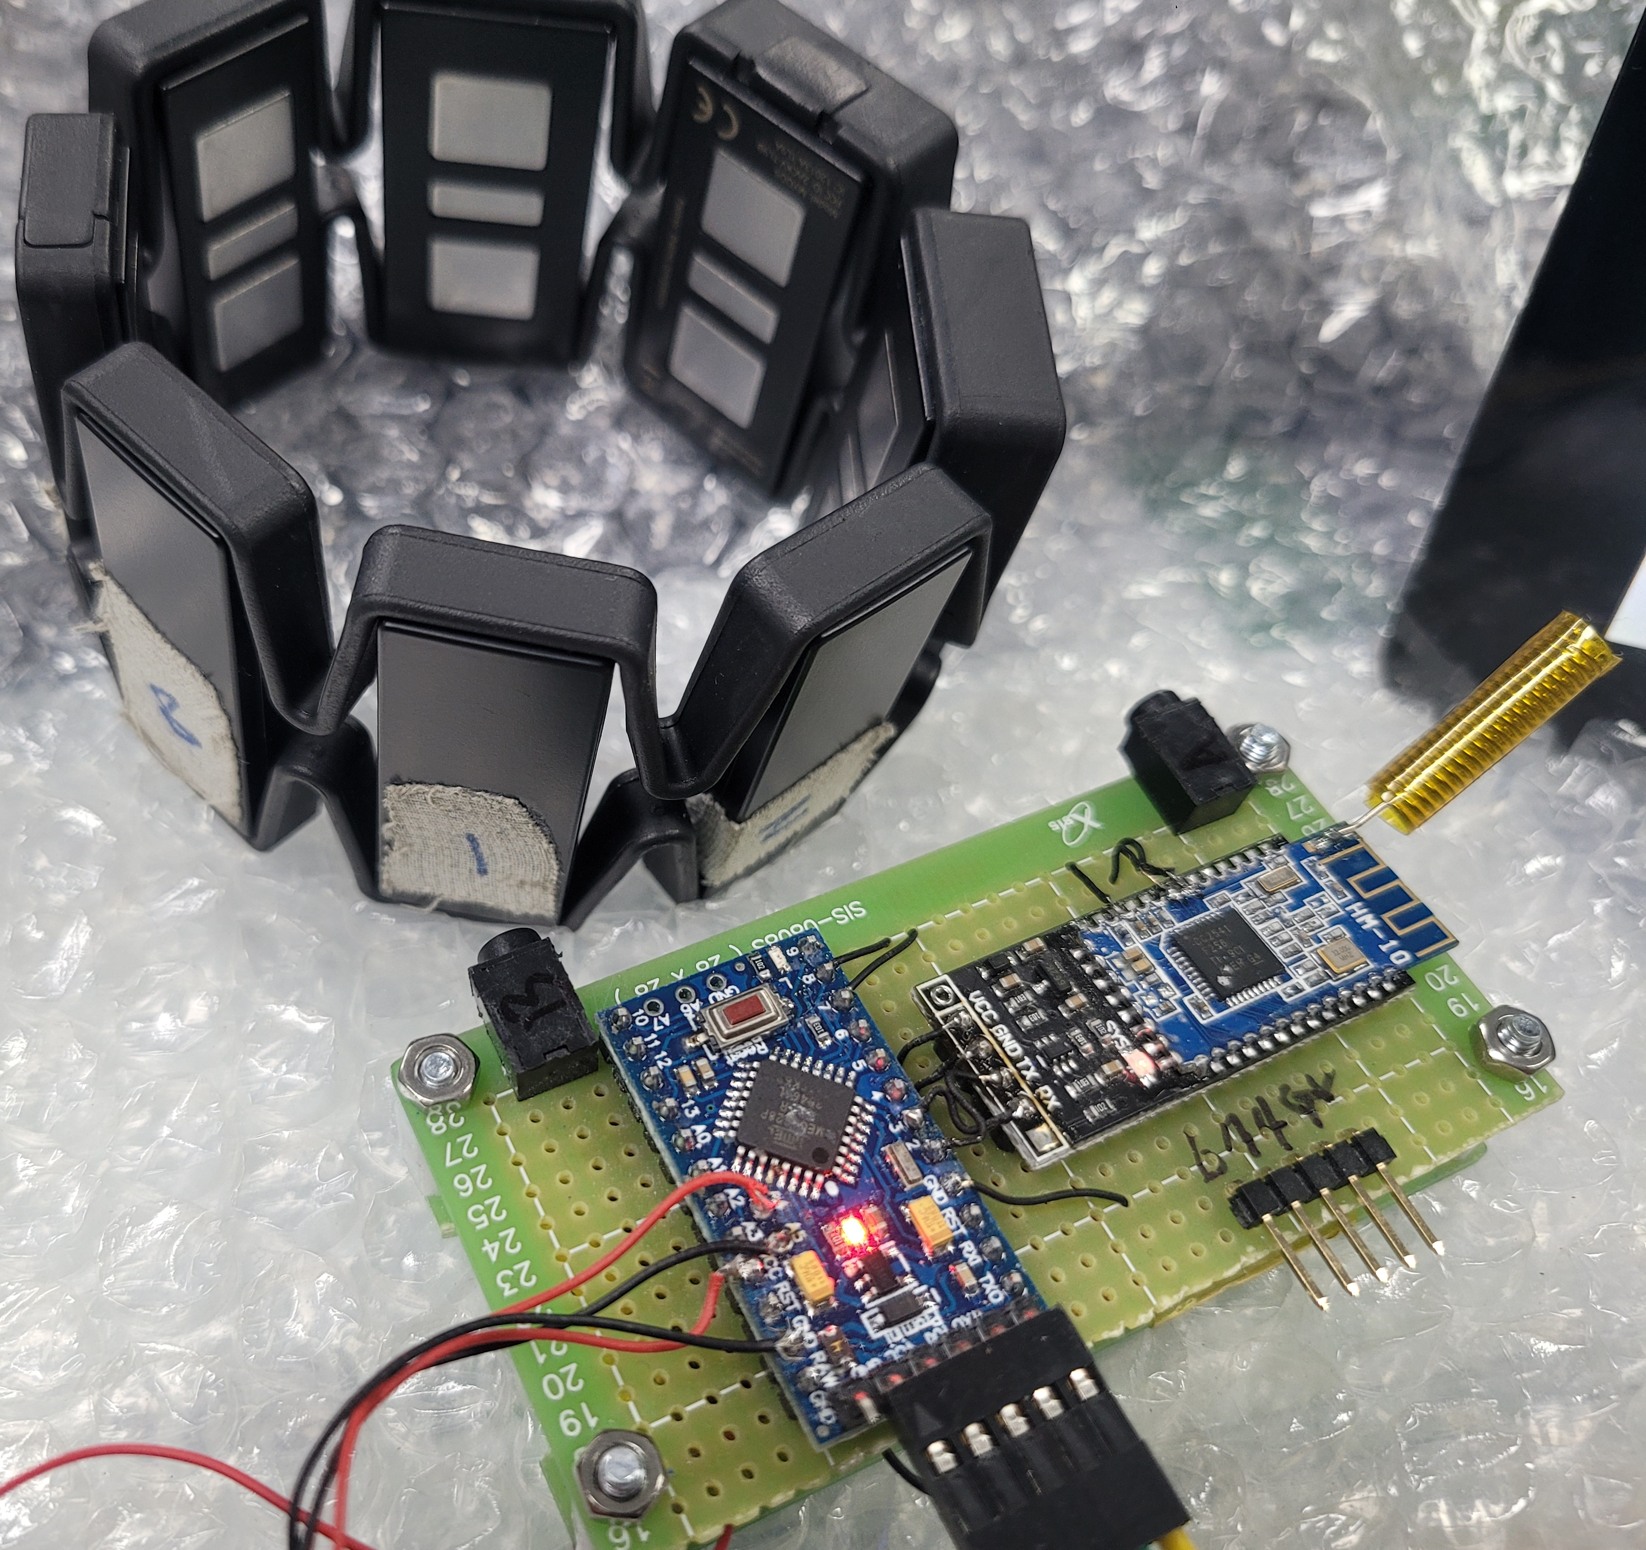
4-1. 암밴드 - Pro Mini 블루투스 통신
암밴드에서 모션인식 후 데이터 송신
암밴드와 블루투스 연결된 HM-10이 암밴드에서 보낸 데이터 수신
수신한 데이터를 시리얼 통신을 통해 Pro Mini로 전송
Pro Mini에서 수신한 데이터 정제
MYO 암밴드
데이터 송신
블루투스 연결
HM-10
(블루투스 모듈)
데이터 수신
시리얼 통신
Pro Mini

Slide 15
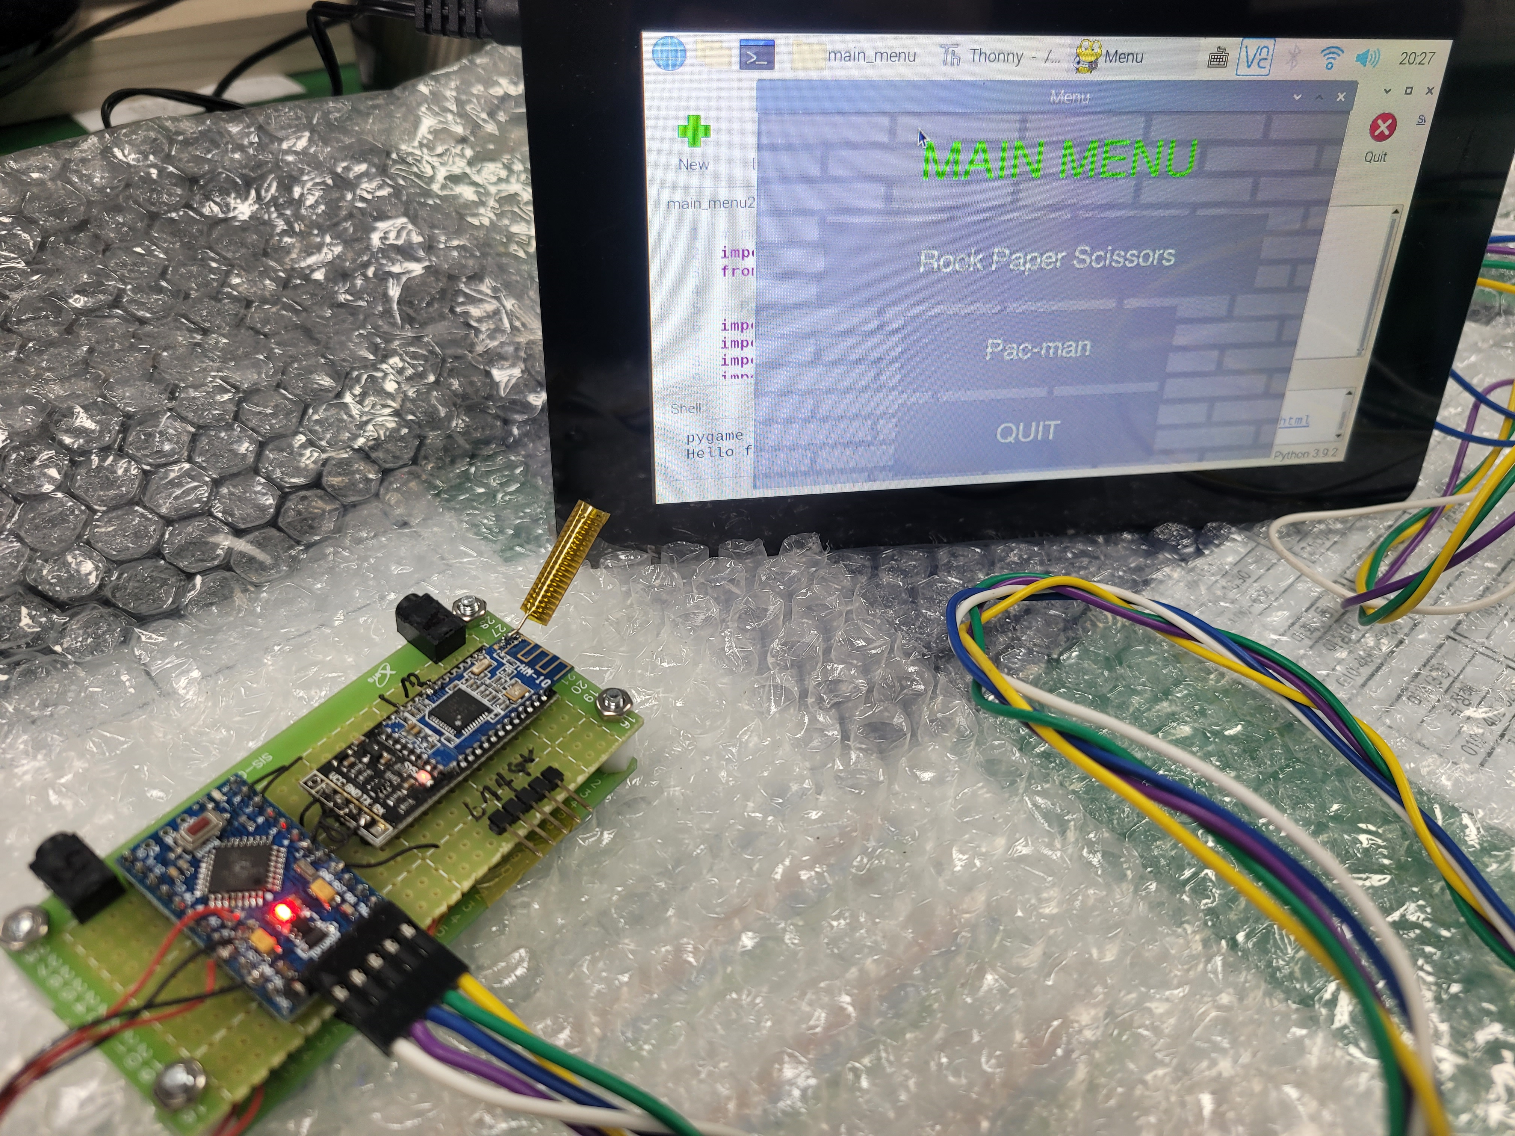
4-2. Pro Mini – Raspberry Pi USB 시리얼 통신
Pro Mini에서 정제된 데이터를 USB to TTL Serial 케이블을 통해 라즈베리 파이에게 전송
라즈베리 파이에서 구분자를 통해 한 번 더 데이터 정제
최종적으로 나온 데이터를 통해 프로그램 제어

Slide 16
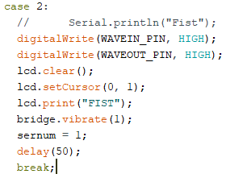
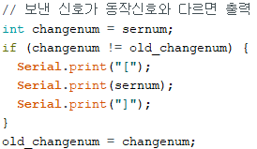
4-3. Pro Mini 내부 데이터 처리 과정
아두이노에서 sernum은 암밴드에서 인식한 동작번호를 의미
현재 상태번호인 changenum이 이전 상태번호인 old_changenum과 다를 경우에 송신을 시작
프로그램 내에서 정한 구분자인 ‘[‘, ‘]’ 사이에 현재 상태인 sernum을 넣어 라즈베리 파이와 통신을 하는 Serial Port에 출력

Slide 17
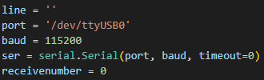
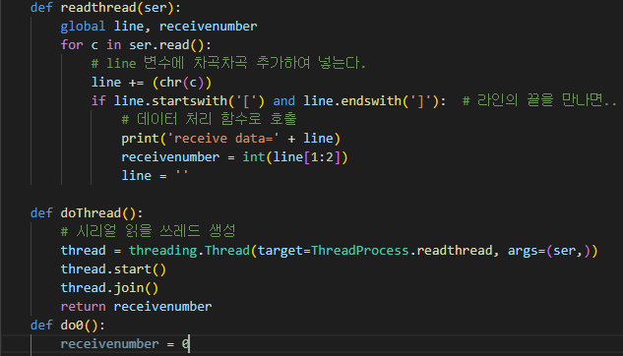
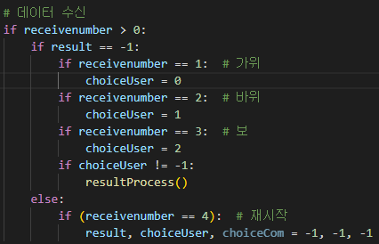
4-4. Raspberry Pi 내부 데이터 처리 과정
아두이노에서 송신한 데이터를 읽기 위해 Thread를 생성
Thread는 Serial Port에서 넘어오는 데이터를 읽고, 이전에 정한 구분자를 통해 중요 데이터만 추출
추출한 데이터를 메인 프로그램에서 받아들여 프로그램 제어

Slide 18
5. 재활 게임 프로그램

Slide 19
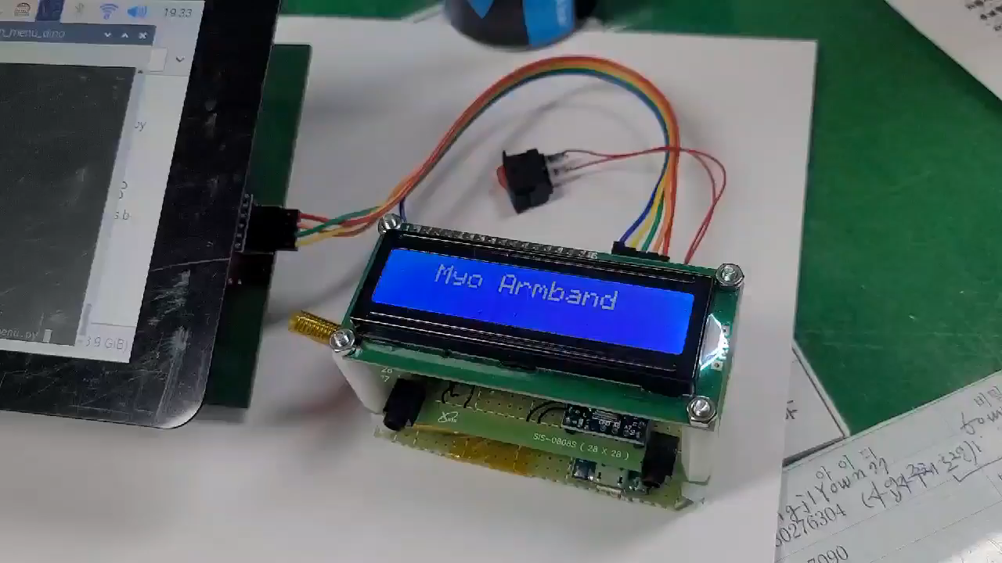
5-1. 사전 준비
프로그램을 실행하면 Pro Mini에서 암밴드와의 연결을 탐지
연결이 완료되면 프로그램에서 데이터 수신이 가능해짐
스크린을 터치하여 원하는 게임을 선택
손동작을 통해 게임 플레이

Slide 20
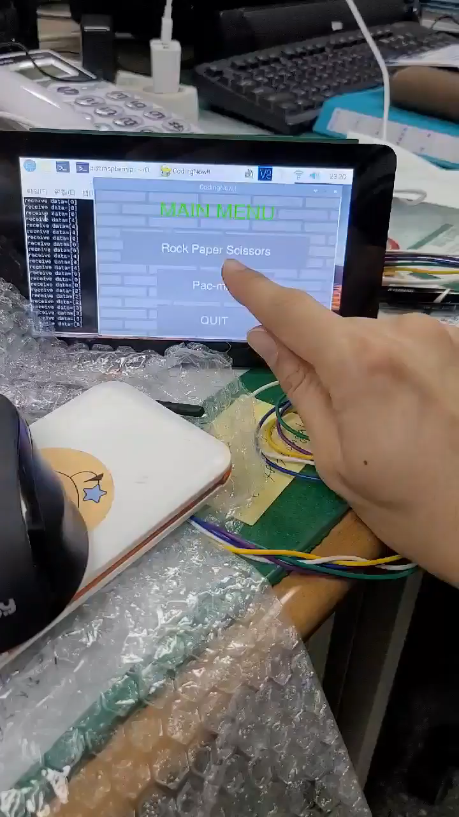
5-2. 가위바위보 게임
컴퓨터와 가위바위보
그림이 움직일 때 원하는 동작(가위, 바위, 보) 가능
동작이 멈췄을 땐 Wave Out
가위 = Wave In
바위 = FIST
보 = Finger Spread
게임 재개 = Wave Out
나가기 = Double Tap

Slide 21
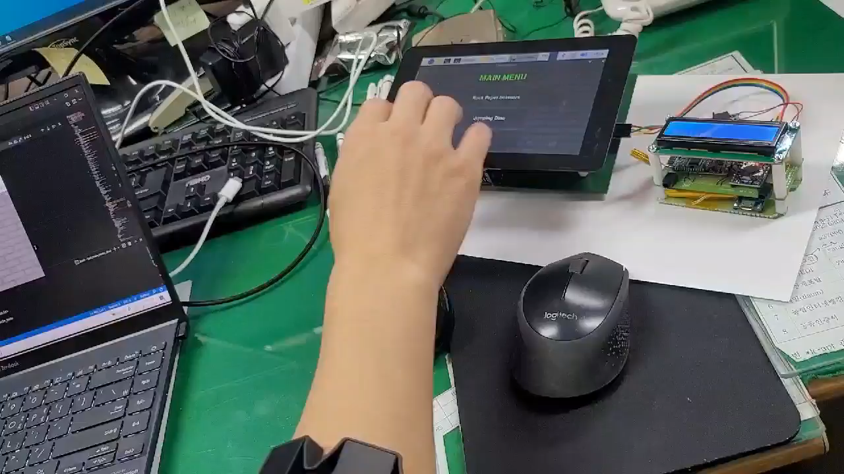
5-3. 공룡 점프 게임
1번 화면이 등장하면 화면을 터치하여 게임 시작
조작을 통해 살아남기
장애물에 닿으면 사망
나가기= Double Tap
점프 = Wave Out
숙이기 = Wave In

